Slide 1
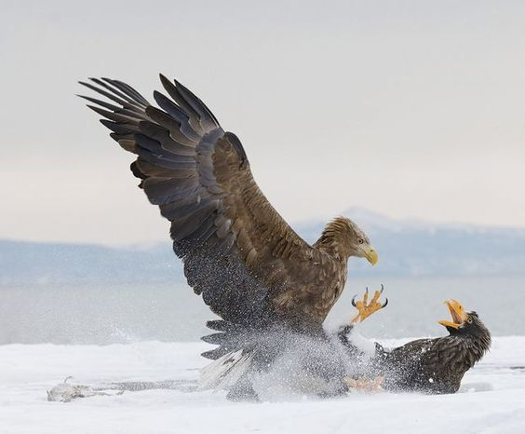
В большом небесном океане.
Есть место слабым и "крутым".
Воробышек в просторах станет
Наживкой хищникам большим.
Природа так распределила,
И здесь, увы, напрасен спор.
Не всех, но силой наделила,
Чтоб шёл естественный отбор.

Slide 2
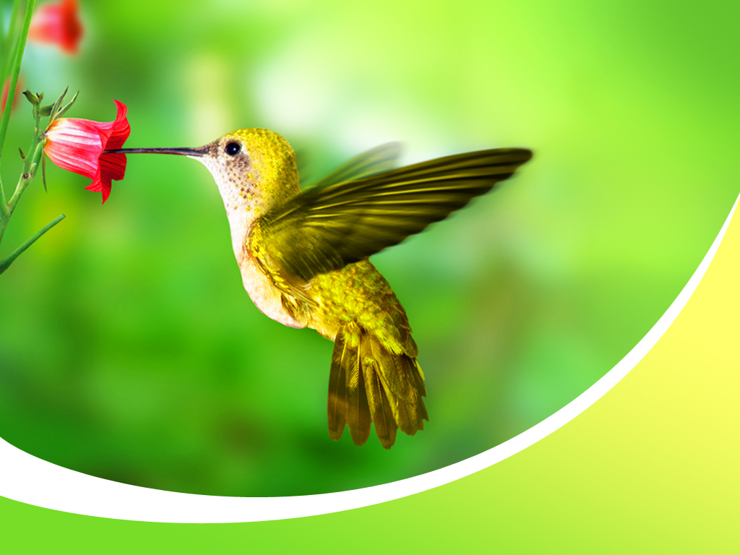
Движущие силы эволюции. Борьба за существование и естественный отбор.

Slide 3
Задачи урока:
попытаемся объяснить ведущую роль отбора в процессе эволюции;
познакомимся с видами борьбы за существование;
объясним связь борьбы за существование с естественным отбором.

Slide 4

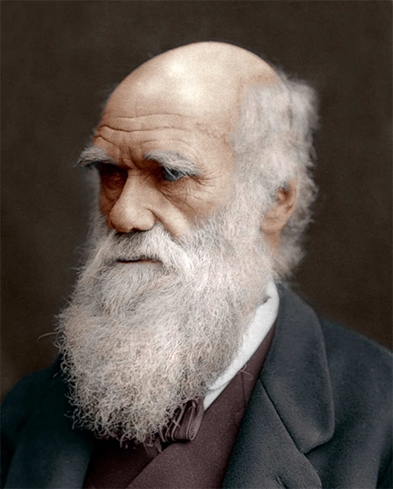
Ч.Дарвин (1809-1882)
Великий английский ученый разработал научную теорию эволюции живой природы.

Slide 5
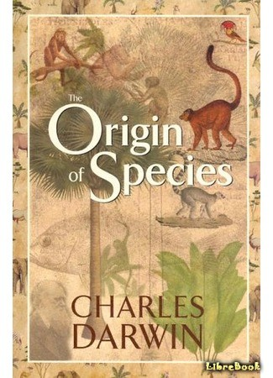
В 1859 г. Ч.Дарвин опубликовал свою основную работу
«Происхождение видов путем естественного отбора».

Slide 6
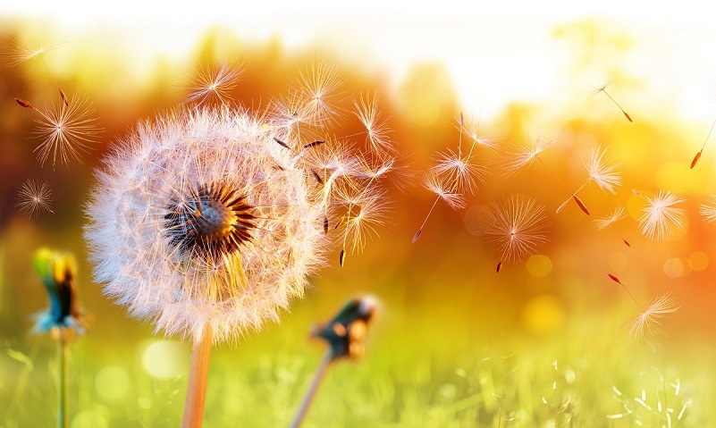
Каждый год одно растение одуванчика производит порядка 100 семян. Если бы все 100 семян выросли бы в растения и снова бы дали по 100 семян и так продолжалось бы из года в год, то в десятом поколении одуванчиков, чтобы расселить всех особей потребовалась бы площадь в 15 раз превышающая поверхность земной суши.

Slide 7
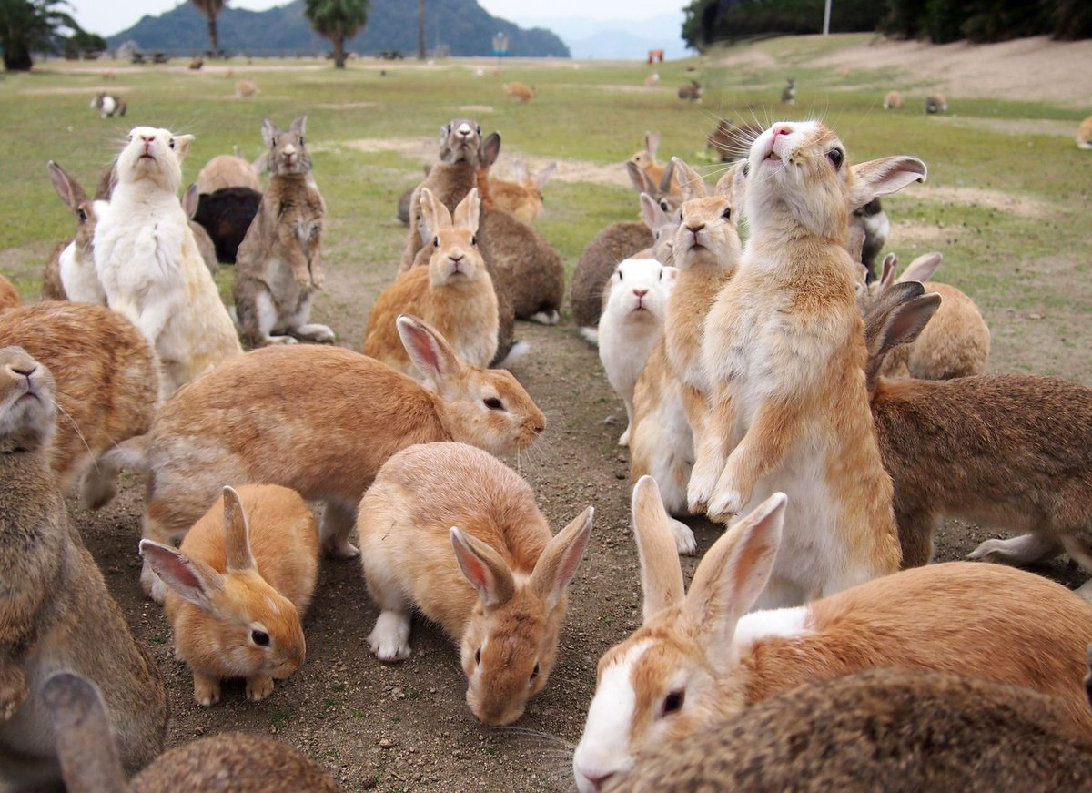
В 1859 году в Австралию привезли всего
24 кролика. Через 6 лет их стало уже 30000 особей, а еще через несколько лет они стали бичом сельского хозяйства.

Slide 8
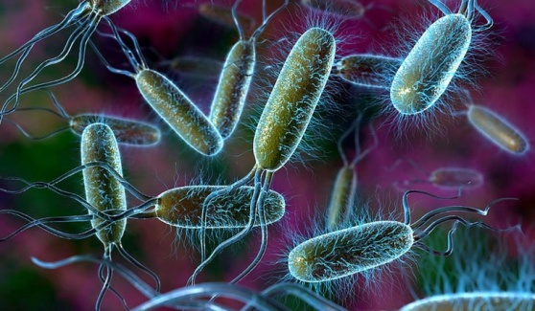
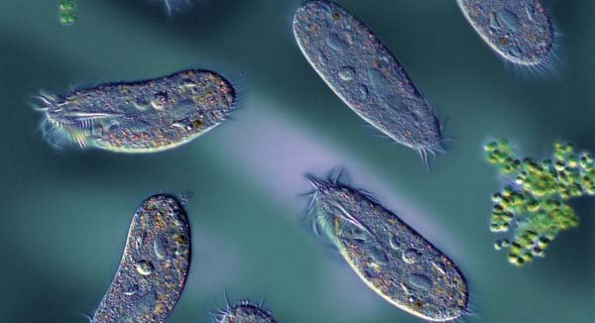
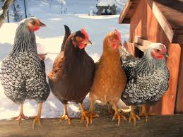
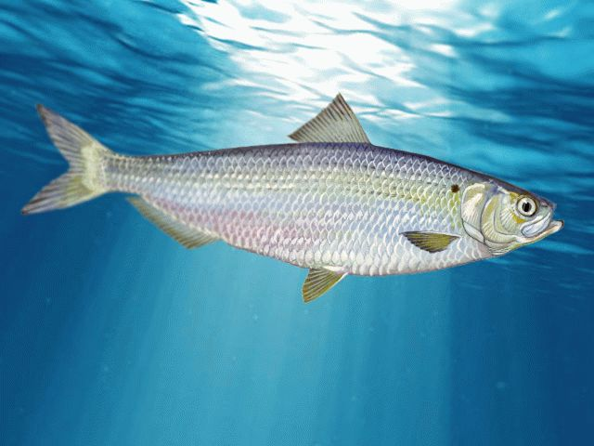
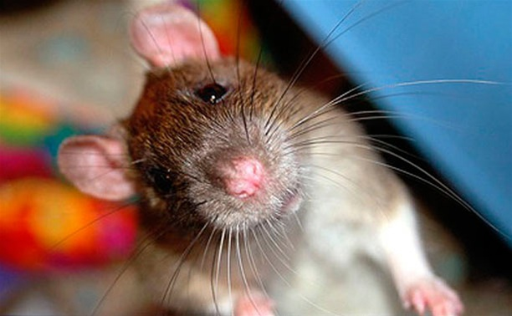
По подсчетам В.И.Вернадского для полного захвата планеты различными организмами понадобился бы срок:
Бактерии - 1,5 дня
1-2 месяца
15-18 лет
Сельдь – 7-12 лет
8 лет

Slide 9
Борьба за существование – это сложные и многообразные отношения организмов внутри одного вида, между разными видами и с неорганической природой.

Slide 10
Виды борьбы за существование
С неблагоприятными условиями среды
Внутривидовая
Межвидовая

Slide 11
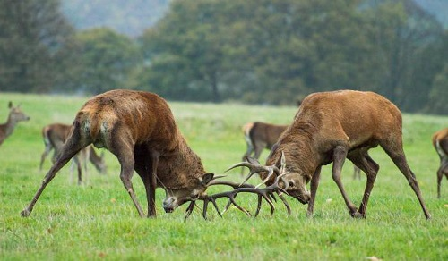
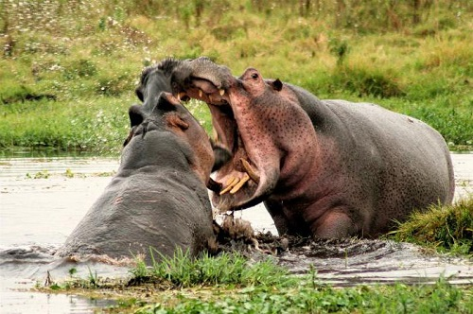
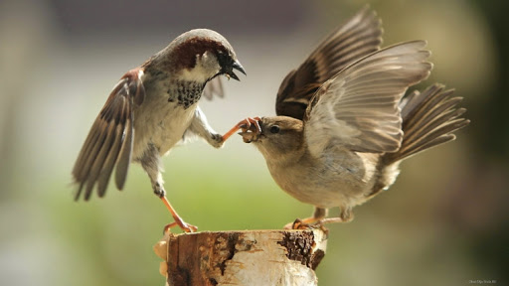
Внутривидовая борьба

Slide 12
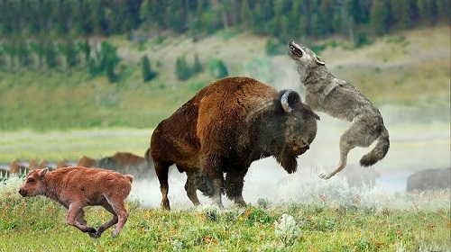
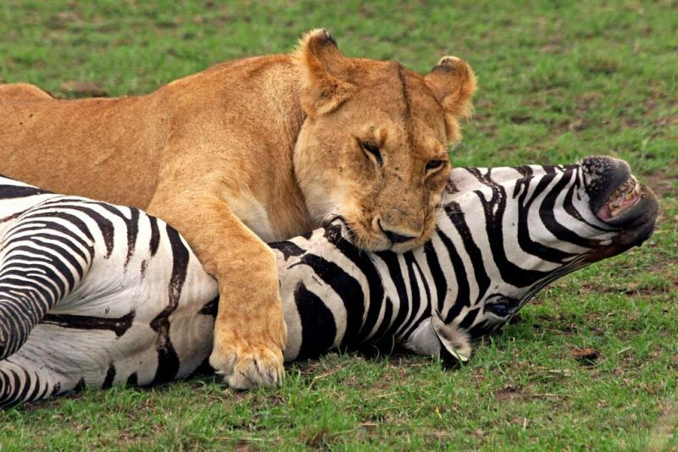
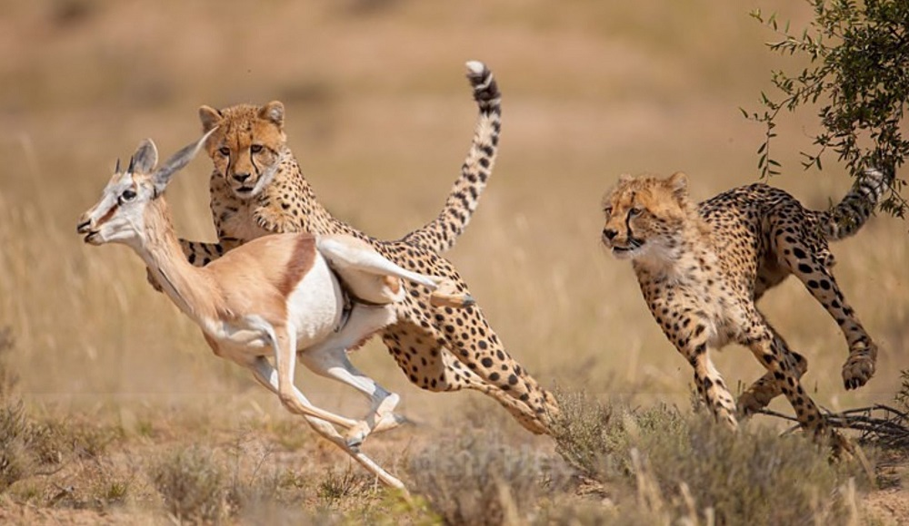
Межвидовая борьба

Slide 13
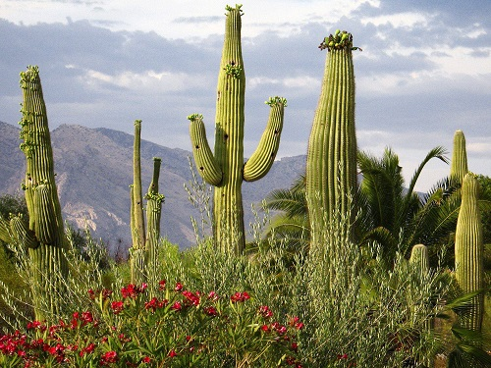
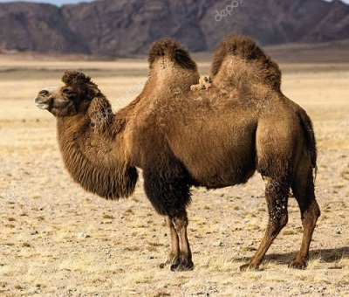
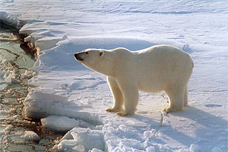
Борьба с неблагоприятными условиями

Slide 14
Что такое естественный отбор?
Это преимущественное выживание и размножение особей, наиболее приспособленных к данным
условиям

Slide 15
Выпишите порядковые номера причин, приводящих к гибели особей одуванчика в три строчки:
А – Внутривидовая борьба
Б – Межвидовая борьба
В – Борьба с неблагоприятными условиями среды

Slide 16
Причины гибели одуванчика
1-плоды вместе с сеном попадают в желудок овцы;
2-плодами питаются многие птицы;
3-всходами питаются травоядные животные;
4-одуванчики топчут люди;
5- растения затемняют пырей, крапива;
6-сами одуванчики вытесняют друг друга;
7-семена погибают на скалах, в пустыне;
8-семена не прорастают от недостатка влаги;
9-растения гибнут от сильных морозов;
10-растения погибают от болезнетворных бактерий и вирусов.

Slide 17
Ответы:
А – 6;
Б – 1, 2, 3, 5, 10;
В – 7, 8, 9.

Slide 18
Домашнее задание:
1. п. 32
2. Заполнить таблицу
Форма борьбы | Результат борьбы | Примеры из царства животных | Примеры из царства растений
Внутривидовая
Межвидовая
С условиями среды

Slide 19
«ПЛЮС-МИНУС-ИНТЕРЕСНО»
В графу «П» - «плюс» записывается все, что понравилось на уроке, информация и формы работы, которые вызвали положительные эмоции, либо могут быть полезны для достижения каких-то целей.
В графу «М» - «минус» записывается все, что не понравилось на уроке, показалось скучным, вызвало неприязнь, осталось непонятным, или информация, которая оказалась не нужной, бесполезной с точки зрения решения жизненных ситуаций.
В графу «И» - «интересно» вписывайте все любопытные факты, о которых узнали на уроке и что бы еще хотелось узнать по данной проблеме, вопросы к учителю.

